Slide 2
Informe de resultados- Encuentros de la Red Tejiendo Justicia
Grupo de Fortalecimiento a la justicia con enfoque de género

Slide 3
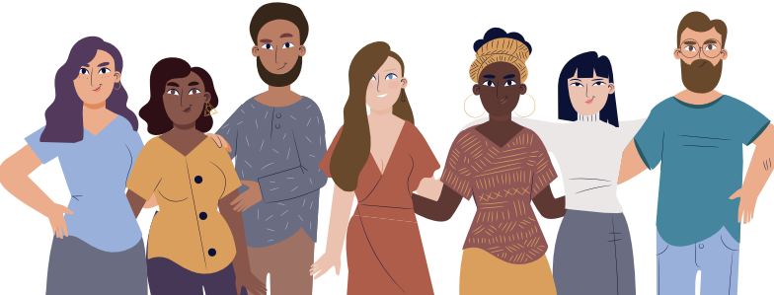
Temas a abordar:
Primer encuentro nacional- Cartagena
www.minjusticia.gov.co

Slide 4
Generalidades
Lugar: Cartagena de Indias. Para realizar el evento se contó con el apoyo de la Universidad Libre de Cartagena, quienes dispusieron de sus instalaciones y su equipo logístico para realizar el evento.
Fecha: Mayo 18 y 19 de 2023
Participantes: 115 personas
Convocatoria: se invitó a directoras(es) de consultorios jurídicos, decanas(os) de las facultades de Derecho y rectoras(es) de las universidades que hacen parte de la Red Tejiendo Justicia mediante correo electrónico.
www.minjusticia.gov.co

Slide 5
Agenda- Día 2- 19 de mayo
8:30 - 9:10 | LANZAMIENTO GUÍA DE ATENCIÓN A PERSONAS SORDAS EN EL ACCESO A LA JUSTICIA Dr. Geovani Andrés Meléndres Guerrero - Instituto Nacional para Sordos INSOR Dr. Manuel Calderón - Ministerio de Justicia y del Derecho
9:10 - 10:00 | GUÍA SOBRE FORMALIZACIÓN DE ACUERDOS DE APOYO Y DIRECTIVAS ANTICIPADAS Dra. Tatiana Romero - Ministerio de Justicia y del Derecho
10:00 - 10:30 | Receso
10:30 - 11:15 | RETOS EN EL PROCESO DE ADJUDICACIÓN JUDICIAL DE APOYOS Dra. Cecilia Díez - Universidad del Rosario
11:15 - 12:00 | PANEL PROTOCOLOS UNIVERSITARIOS PARA EL ABORDAJE DE LA VIOLENCIA DE GÉNERO Moderadora: Dra. Liliana Camargo - Universidad Rafael Núñez- Cartagena Dra. Eliana Mendieta Calderón - Subdirectora de Apoyo a la Gestión de Instituciones de Educación Superior - Ministerio de Educación Nacional Dr. Luis Pérez - Universidad de Sucre Dra. Adriana Elvira Posso - Universidad EAFIT Dr. Juan Felipe Molina - Universidad Mariana Dra. Myriam Constanza Caicedo - Universidad Mariana
12:00 - 12:15 | ENTREGA DE RECONOCIMIENTOS POR LA PRESTACIÓN DE SERVICIOS INCLUSIVOS Maestra(o) de ceremonia
12:15 - 12:30 | SALUDO DE LA VICEMINISTRA Dra. Jhoana Delgado - Viceministra de Promoción de la Justicia
12:30 – 1:00 | PRESENTACIÓN CONCURSO NACIONAL ESTUDIANTIL SOBRE GÉNERO Y DISCAPACIDAD. Ministerio de Justicia y del Derecho Cierre con Grupo Vallenato Unilibre

Slide 6
Agenda- Día 1- 18 de mayo
8:00 - 8:20 | INSTALACIÓN Himno de la República de Colombia Intervención del Rector de la Universidad Libre, Doctor Armando Noriega
8:20 - 8:30 | Palabras de la Decana de la Facultad de Derecho, Doctora Lourdes Villadiego Coneo
8:30 - 9:15 | NUEVO ESTATUTO DE LA CONCILIACIÓN Doctora Juliana Cuevas - Dirección de Métodos Alternativos de Solución de Conflictos del Ministerio de Justicia y del Derecho
9:15 - 10:00 | PANEL RETOS Y DESAFÍOS DE LA IMPLEMENTACIÓN DE LA LEY 2220 DE 2022 Moderadora: Dra. Rosa Gutiérrez Universidad Autónoma del Caribe Superintendencia de Notariado y Registro, Doctora Daniela Andrade Valencia, Superintendente Delegada para el Notariado Dirección de Métodos Alternativos de Solución de Conflictos del Ministerio de Justicia y del Derecho, Doctora Juliana Cuevas Universidad ICESI, Doctora Paula Cerón
10:00 - 10:20 | Receso
10:20 -11:00 | LA MEDIACIÓN EN EL DERECHO PENAL Dra. Gina Patricia Manotas, Fiscal Local 28 y Coordinadora de la Unidad Pre-procesal de Cartagena
11:00 - 12:00 | PANEL RETOS Y DESAFÍOS DE LA MEDIACIÓN PENAL. Moderador: Dr. Jesús García Castilla - Fiscal Local 59 Seccional de la Unidad de Competencia General – Cartagena. Doctor Carlos Emilio Alarcón - Universidad Libre Sede Bogotá Dra. Gina Patricia Manotas - Fiscal Local 28 Coordinadora de Unidad Preprocesal de Cartagena Dr. Daniel Flórez - Universidad Libre Sede Cartagena
12:00 - 1:30 | Almuerzo
1:30 - 4:00 | Taller Café del Mundo

Slide 7
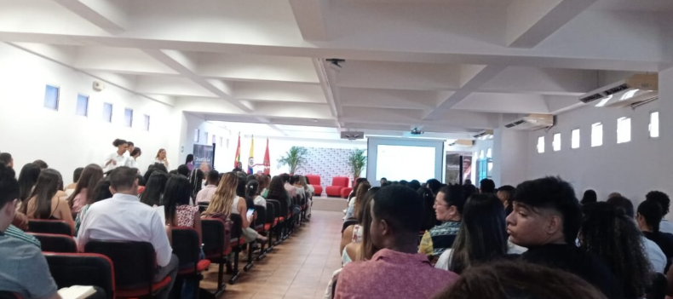
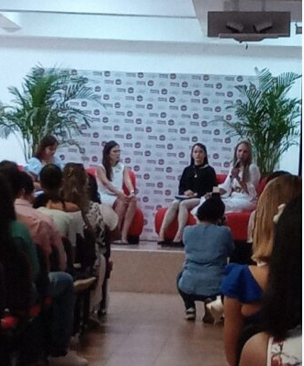
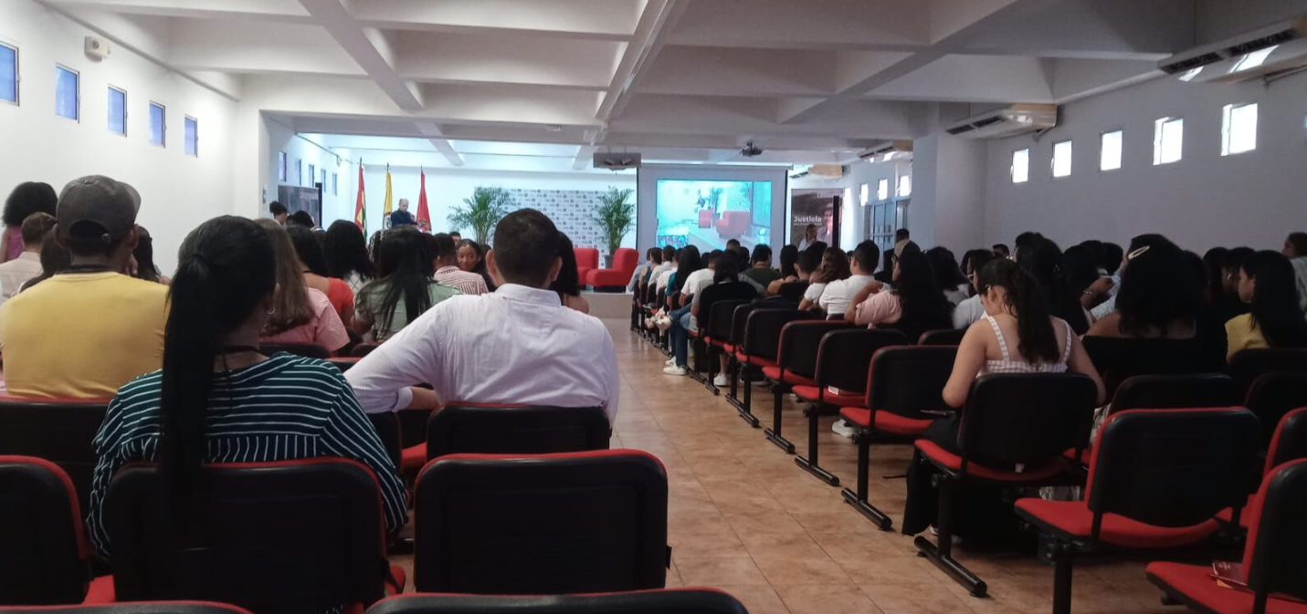
Fotos

Slide 8
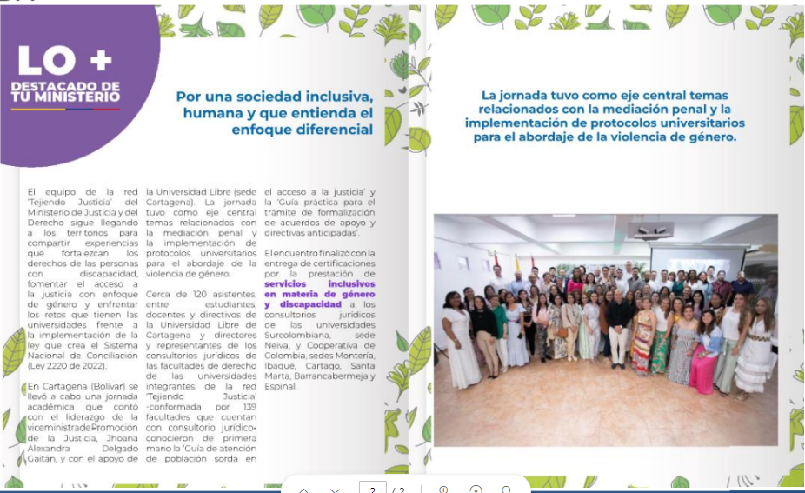
Nota publicada en la revista TuMinisterio

Slide 9
Segundo encuentro- Bogotá D.C.
www.minjusticia.gov.co

Slide 10
Generalidades
Lugar: Bogotá D.C., Hotel Hilton Garden Inn.
Fecha: Noviembre 15 y 16 de 2023
Participantes: 183 personas
Convocatoria: se invitó a directoras(es) de consultorios jurídicos, decanas(os) de las facultades de Derecho y rectoras(es) de las universidades que hacen parte de la Red Tejiendo Justicia mediante correo electrónico.
www.minjusticia.gov.co

Slide 11
Agenda- Día 1- 15 de noviembre
2:00 -3:00 | PANEL “DERECHOS SEXUALES Y REPRODUCTIVOS” Moderador: Doctor Ricardo Luque Núñez, Coordinador Grupo Salud y de Derechos Sexuales y Reproductivos, Ministerio de Salud y Protección Social Panelistas: Doctora Laura León, Coordinadora de Cambio Social Profamilia Doctora Dayana Blanco Acendra, Ilex Acción Jurídica (Interrupción voluntaria del embarazo de mujeres con identidad étnico racial)
3:00-4:00 | PANEL JUSTICIA DIGITAL COMO HERRAMIENTA PARA FACILITAR EL ACCESO DE LOS GRUPOS POBLACIONALES Y DEL TERRITORIO Moderador: Constanza Garcia – Directora de Justicia Formal o Juan Carlos Rodriguez - Gerente UEP Doctora Nathalia Gaona Cifuentes - Magistrada Consejo Superior de la Judicatura Jorge Fernando Bejarano Lobo – Consultor Banco Interamericano de Desarrollo Ingeniero Cesar Augusto Cruz Ayala- Director de Gobierno Digital- Ministerio de Tecnologías de la Información y las Comunicaciones Ingeniero Julio Rivera- Director de Tecnologías y de Sistemas de Información de Justicia – Ministerio de Justicia y del Derecho
8:00 - 8:30 | INSTALACIÓN Himno de la República de Colombia Intervención de la Doctora Eliana Gallego, coordinadora del nodo eje cafetero de la Red Tejiendo Justicia Intervención Viceministra de Promoción de la Justicia, Doctora Johana Delgado Intervención Francesco de Simone – Especialista senior de Modernización del Estado Banco Interamericano de Desarrollo
8:30 – 9:15 | PANEL “ACUERDOS DE APOYO Y DIRECTIVAS ANTICIPADAS: EL DERECHO A DECIDIR DE LAS PERSONAS CON DISCAPACIDAD” Moderadora: Doctora Cecilia Díez, Directora Especialización de Familia, Universidad del Rosario Panelistas: Doctor Aroldo Quiroz, magistrado de la Corte Suprema de Justicia Doctora Ángela María Yepes Sánchez, Directora del Consultorio Jurídico de la Universidad de los Andes Doctora Natalia Moreno Rodríguez, Profesional Especializado de la Gerencia de Inclusión de Personas con Discapacidad de la Vicepresidencia de la República
9:15 – 10:10 | DECRETO REGLAMENTARIO DE LA LEY 2113 DE 2021, CONFERENCIA Doctor José Chamorro, Ministerio de Justicia y del Derecho
10:10-10:30 | RECESO
10:30 - 1:00 | DIÁLOGO CON EL MINISTRO DE JUSTICIA Y DEL DERECHO CONTRIBUCIÓN DE LAS FACULTADES DE DERECHO EN EL FORTALECIMIENTO DEL SISTEMA DE JUSTICIA
1:00 – 2:00 | ALMUERZO

Slide 12
Agenda- Día 2- 16 de noviembre
8:00 – 9:00 | PRESENTACIÓN PROGRAMA PARA LA TRANSFORMACIÓN DIGITAL DE LA JUSTICIA EN COLOMBIA COMO FACILITADOR DEL ACCESO A LOS SERVICIOS DE JUSTICIA DE LA RAMA EJECUTIVA Doctor Juan Carlos Rodriguez Arana. Gerente Unidad Ejecutora Programa para la Transformación Digital de la Justicia en Colombia
9:00-10:00 | PANEL “MIGRACIÓN, VIOLENCIAS POR RAZONES DE GÉNERO Y RUTAS DE ATENCIÓN”. Moderador: Doctora Aura Isabel Duarte Durán, Dirección de Justicia Formal Conferencistas: Doctora Diana Marcela Gómez Correal - Viceministra de las Mujeres del Ministerio de Igualdad y Equidad. Doctora Tatiana Olarte asesora de género del Programa Venezuela, Respuesta e Integración- USAID Doctora Carolina Tejada, ONU Mujeres Colombia
10:00-10:30 | RECESO
10:30-11:15 | ENFOQUE DE GÉNERO EN LAS DECISIONES JUDICIALES Conferencista: Doctora Alexandra Sandoval, Magistrada Jurisdicción Especial para la Paz
11:15- 12:15 | PANEL “DESARROLLO JURISPRUDENCIAL FRENTE A LAS PERSONAS CON ORIENTACIÓN SEXUAL E IDENTIDAD DE GÉNERO DIVERSA” Moderadora: Danne Aro Belmont, Directora GAAT Panelistas: Doctora Francesca Mcqoid, Gerente de Diversidad Sexual de la Vicepresidencia de la República (Género no binario e identificación) Doctore Ale Gómez Restrepo. Abogade y politólogue. Especialista en DDHH y DIH. Área de incidencia y litigio de Colombia Diversa Eliana Marcela Robles Pallares, Dirección de Justicia Formal (Licencia en época de parto)
12:15 – 1:30 | ALMUERZO
1:30 – 3:45 | CONCURSO NACIONAL ESTUDIANTIL SOBRE GÉNERO Y DISCAPACIDAD Presentación de ponencias y formulación de preguntas
3:45 - 4:00 | PREMIACIÓN CONCURSO MEJOR EXPERIENCIA TEJIENDO JUSTICIA
4:00 – 4:15 | PREMIACIÓN CONCURSO NACIONAL ESTUDIANTIL SOBRE GÉNERO Y DISCAPACIDAD

Slide 13
Concurso Nacional Estudiantil sobre Género y Discapacidad- Generalidades
Surge de una alianza con ONU Mujeres y el Programa de Acción por la Igualdad y la Inclusión Social - PAIIS de la Universidad de Los Andes, con quienes se elaboraron los términos y cronograma del concurso.
Esta iniciativa tuvo como objetivo promover e incentivar en la academia, el conocimiento, la indagación y la reflexión en materia de género y discapacidad, para estimular la capacidad de identificación y análisis de las necesidades jurídicas ciudadanas y la generación de alternativas jurídicas inclusivas.
Los equipos participantes estuvieron compuestos por un máximo de 3 estudiantes y un tutor o tutora.

Slide 14
Concurso Nacional Estudiantil sobre Género y Discapacidad- Juradas
María Fernanda Rangel: Abogada, especialista en contratación estatal, gestión pública e instituciones administrativas, y magister en gobierno y políticas públicas. Actualmente es Defensora Delegada para Derechos de las Mujeres y Asuntos de Género, dependencia encargada de monitorear la protección y defensa de derechos humanos de las mujeres.
Francesca Mcqoid: Abogada con experiencia de vida Trans no Binaria, especialista en Derecho Internacional de los Derechos Humanos y Derecho Internacional Humanitario. Actualmente, lidera la Gerencia de Diversidad Sexual y Derechos LGBTIQ+ de la Vicepresidencia de la República.
Cecilia Diez Vargas: Abogada, especialista en Derecho de Familia, en Derechos Humanos y en Derecho Internacional Humanitario. Se desempeña actualmente como directora de la Especialización en Derecho de Familia en la Universidad del Rosario y como jefe del Área Disciplinar de Derecho Civil en la Facultad de Jurisprudencia o de las universidades que hacen parte de la Red Tejiendo Justicia.

Slide 15
Concurso Nacional Estudiantil sobre Género y Discapacidad- Desarrollo
Primera ronda- Regional:
Participaron 26 universidades, cada una de las cuales remitió un ensayo argumentativo en el que analizaron un caso hipotético en el que convergían dinámicas relacionadas con los enfoques diferenciales (de derechos de las mujeres, de orientación sexual e identidad de género diversa y de discapacidad), conforme a los lineamientos establecidos en las bases del concurso.
Como resultado de esta fase, resultaron clasificados a la ronda nacional un (1) equipo por cada uno de los nodos de la Red que participaron (7 en total); estos equipos delegaron a un (1) o una representante para participar en la ronda final.
Segunda ronda- Nacional (final):
Cada estudiante realizó la presentación de una ponencia en la que abordará los principales elementos del análisis realizado por su equipo, cuya duración fue de máximo 15 minutos; posteriormente, se formularon 2 preguntas orientadoras por parte de las juradas, que fueron atendidas por el o la estudiante orador(a) en un tiempo de 5 minutos.
Se realizó la entrega de reconocimientos a las universidades ganadoras.

Slide 16
Concurso Nacional Estudiantil sobre Género y Discapacidad- Ganadoras
No. | Universidad | Ciudad | Nodo
1 | Tecnológico de Antioquia | Medellín | Antioquia
2 | Universidad Cooperativa de Colombia | Montería | Caribe
3 | Universidad Libre | Bogotá | Central
4 | Universidad Francisco de Paula Santander | Cúcuta | Norte de Santander
5 | Universidad Cooperativa de Colombia | Barrancabermeja | Oriente
6 | Universidad Icesi | Cali | Pacífico
7 | Universidad Cooperativa de Colombia | Villavicencio | Sur

Slide 17
Concurso Mejor Experiencia Tejiendo Justicia- Generalidades
Esta iniciativa tuvo como objetivo invita a las Universidades parte de la Red a que presenten las iniciativas exitosas que desde el Consultorio Jurídico hayan adelantado en torno a los temas de género y discapacidad, con el fin de realizar un reconocimiento a la labor adelantada por parte de tres (3) de las universidades en las siguientes áreas:
Promoción, garantía y protección de los derechos de las personas con discapacidad, las mujeres y/o la población LGBTI.
Generación de conocimiento en materia de discapacidad y género.
Incidencia local en materia de discapacidad y género.

Slide 18
Concurso Mejor Experiencia Tejiendo Justicia- Desarrollo
En la edición de la vigencia 2023, doce (12) consultorios jurídicos postularon las iniciativas adelantadas en el último año, estos fueron:
No. | Universidad | Ciudad
1 | Universidad de los Andes | Bogotá
2 | Fundación Universitaria Los Libertadores | Bogotá
3 | Universidad Cooperativa de Colombia | Santa Marta
4 | Universidad de Santander- UDES | Bucaramanga
5 | Universidad Industrial de Santander | Bucaramanga
6 | Corporación Universitaria Rafael Núñez | Cartagena
7 | Universidad de Ibagué | Ibagué
8 | Pontificia Universidad Javeriana- Cali | Cali
9 | Universidad Cooperativa de Colombia | Barrancabermeja
10 | Universidad Santo Tomás | Bucaramanga
11 | Universidad Icesi | Cali
12 | Corporación Universitaria Republicana | Bogotá

Slide 19
Concurso Mejor Experiencia Tejiendo Justicia- Ganadoras
Las universidades ganadoras fueron las siguientes:
No. | Universidad | Ciudad | Experiencia ganadora
3 | Corporación Universitaria Rafael Núñez | Cartagena | RUTA VIOLETA para atención a mujeres víctimas de violencia de Género
2 | Pontificia Universidad Javeriana- Cali | Cali | "Proyecto Especial de Pedagogía en Derechos en Materia de Violencia de Género y Consentimiento
1 | Universidad de los Andes | Bogotá | Consultorio Jurídico “Mujeres a tu Barrio”

